Slide 1
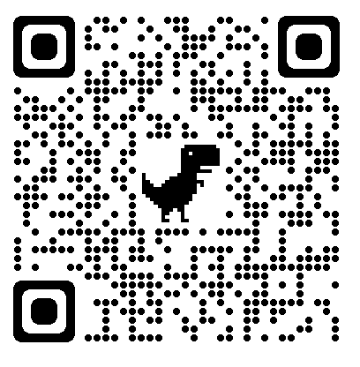
跟著[資訊科技]去旅行
莊碧雯老師

Slide 2
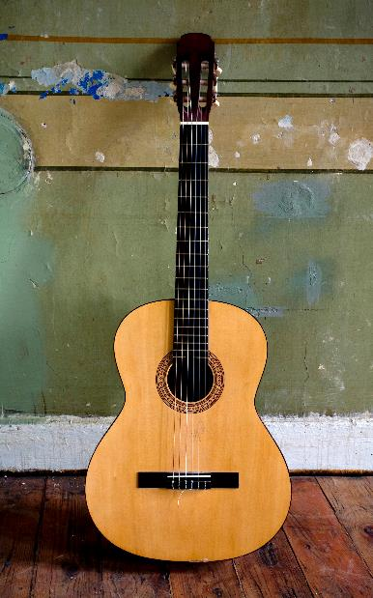
評分項目
碧雯老師的雲端教學網站
https://class.tn.edu.tw/modules/tad_web/index.php?WebID=10524
學習任務
程式設計
創作靈感

Slide 3
大家抽奬囉
110.04.28 課程內容

Slide 4
音景
選取
品質
設備
音效

Slide 5
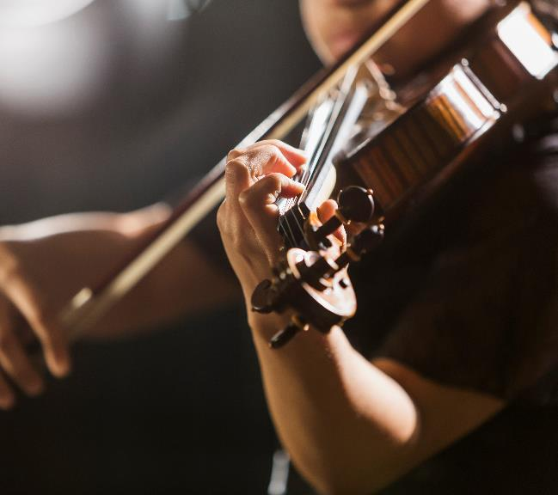
1.清單:摸彩箱 2.變數:號碼 3.迴圈:計次式 條件式 無窮 (哪一個) 4.如何將30張摸彩券放入措彩箱? 5.如何將30張摸彩券打亂?

